Slide 1
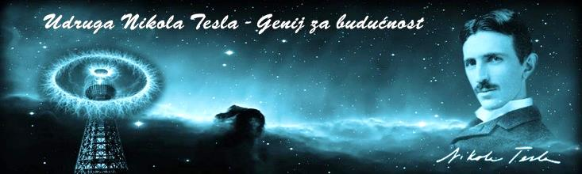
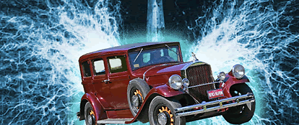
Teslin elektroautomobil
Vozilo budućnosti
Dr. sc. Ivan Šimatović, dipl.inž.el.

Slide 2
Tesla poslovno propada i tone u zaborav
Nikola Tesla je u svojim zrelim i najplodnijim godinama života, od 1895. do 1917. godine uživao status svjetske otkrivačke superzvijezde
Nakon pokušaja da ostvari svoj san – svjetski sustav bežičnog prijenosa signala i besplatne energije pomoću tornja u na Long Islandu posve mu je uskraćena dotad izdašna Morganova novčana pomoć i otada on počinje nezaustavljivo poslovno tonuti te padati u zaborav

Slide 3
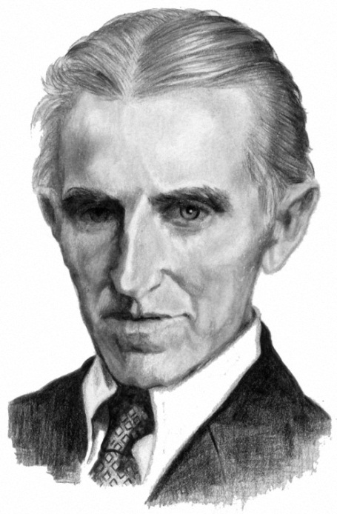
Tesla ne posustaje u svojem otkrivačkom radu
No, unatoč tim nesretnim okolnostima, već pomalo ostarjeli Nikola Tesla – sada već i doslovce „čovjek bez statusa” - ne posustaje u svojem plodnom otkrivačkom radu
U skladu sa svojim više no skromnim financijskim mogućnostima on i dalje, u potpunoj osami, provodi istraživanja i pokuse u manjem opsegu

Slide 4
Tesla iznenađuje svojim elektroautomobilom
Tesla i dalje uporno radi na realizaciji svoje ideje o pridobivanju slobodne energije iz zračenja „etera” - hipotetičke vrlo fine nezamjetne tvari koja ispunjava sav prostor i ne pruža otpor gibanju tijela
Sveprisutni „eter” je nabijen energijom i smatran je, do Einsteina, mehaničkim nositeljem EM valova
Tesla je otkrio i još je davne 1901. godine patentirao način pridobivanja slobodne električne energije iz „etera” i 30 godina kasnije je to epohalno otkriće odlučio demonstrirati svojim elektroautomobilom

Slide 5
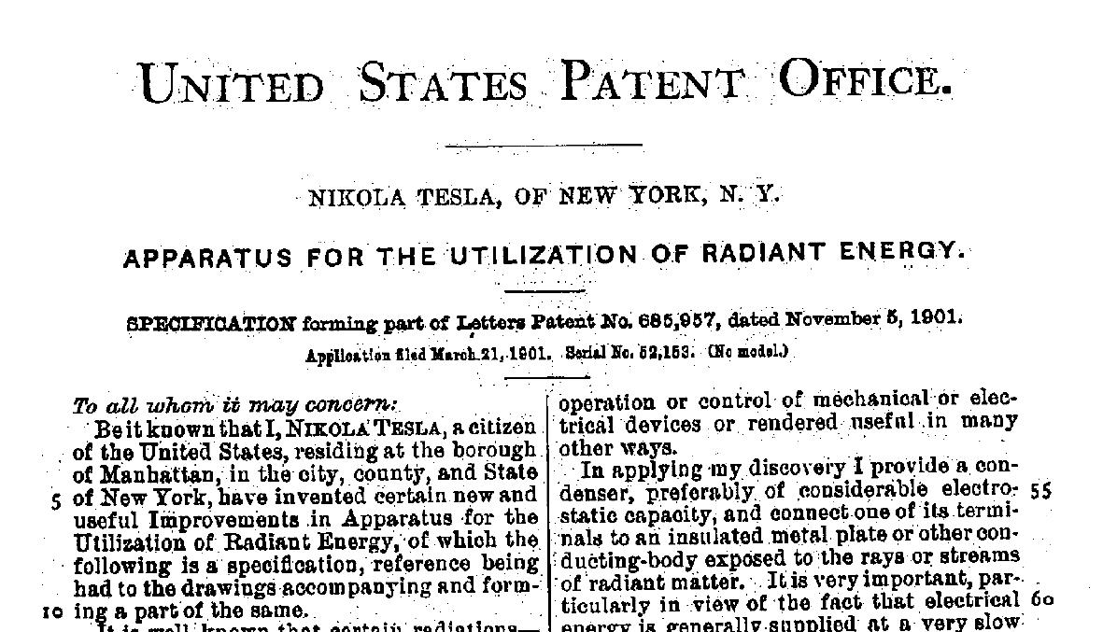
Teslin patent za korištenje energije zračenja iz 1901.

Slide 6
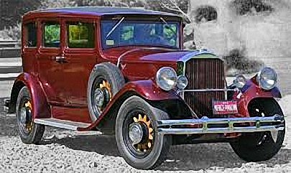
Tesla adaptira automobil → benzinski motor nadomješta električnim!
U tu svrhu je na tvorničkom poligonu za testiranje kompanije Pierce-Arrow iz Buffaloa bio odabran luksuzni automobil Pierce-Arrow Eight Sedan s osamcilindarskim benzinskim motorom tipa V-12

Slide 7
Tesla adaptira automobil → benzinski motor nadomješta električnim!
Početkom 1931. godine Tesla je iz tog luksuznog osobnog automobila dao izvaditi rezervoar i benzinski motor snage 125 HP, a na njegovo mjesto je bio ugrađen četveropolni indukcioni beskolutni elektromotor sljedećih karakteristika: 80 HP, 60 Hz, 1800 o/min, duljine 102 cm i promjera kućišta 76 cm
Pri toj adaptaciji su kvačilo, mjenjačka kutija, transmisija do stražnjih kotača, te ovjes i olovni akumulator napona 12 V za rasvjetu ostali netaknuti

Slide 8
Tesla poziva svog daljnjeg rođaka Petra Savu u SAD
Da bi ostvario svoj naum o elektroautomobilu pogonjenom slobodnom (besplatnom) električnom energijom pridobivenom iz mikrovalnog zračenja „etera”, Tesla 1930. godine poziva svog 31 godišnjeg „nećaka” Petra Savu, vojnog pilota, da dođe k njemu u New York
Kao tehnički dobro educirana osoba od povjerenja on je Tesli bio potreban pri opsežnom diskretnom testiranju elektroautomobila u Buffalou i okolici

Slide 9
Prijenosni pretvarač za napajanje Teslinog elektroautomobila
Prema kazivanju Petra Save Tesla je za napajanje pogonskog indukcionog elektromotora adaptiranog automobila izradio poseban prijenosni širokopojasni prijemno-pretvarački sklop u kaskadnom spoju koji je sadržavao 12 vakuumskih ispravljačkih cijevi (trioda) neobičnog oblika s hladnom katodom
One su bile priključene na električni sklop koji se nalazio u kućištu dimenzija oko 60×30×15 cm i sadržavao je 24 žičana otpornika i spojne vodove. Na kućištu su bile dvije metalne šipke promjera oko 6 mm i duljine 75 mm koje su služile kao prijemne antene za mikrovalove

Slide 10
Prijenosni pretvarač za napajanje Teslinog elektroautomobila
Uređaj za napajanje elektromotora bio je učvršćen na strani suvozača, na prethodno pripremljen slobodan prostor ispod ploče s instrumentima
On je bio primarno priključen na štapnu antenu duljine oko 180 cm učvršćenu na stražnjoj strani automobila i na dvije malene utične štapne antene duljine oko 75 mm utaknute na kućištu uređaja
Na ploči s uobičajenim instrumentima bili su dodani instrumenti koji su pokazivali vrijednosti nekih električnih veličina koje Tesla Savi nije htio objasniti

Slide 11
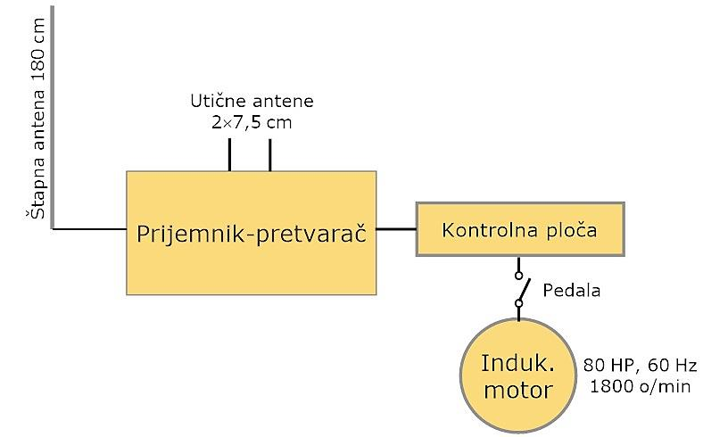
Blok shema napajanja Teslinog elektroautomobila

Slide 12
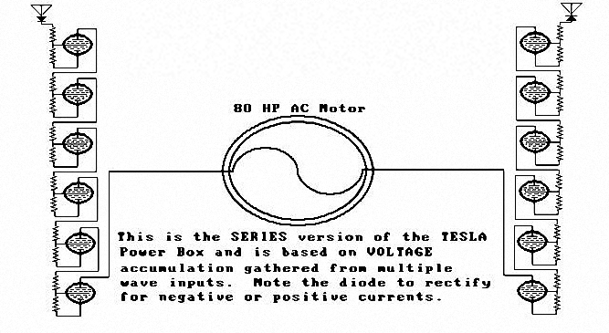
Moguća shema Teslinog prijemno-pretvaračkog sklopa – serijski spoj

Slide 13
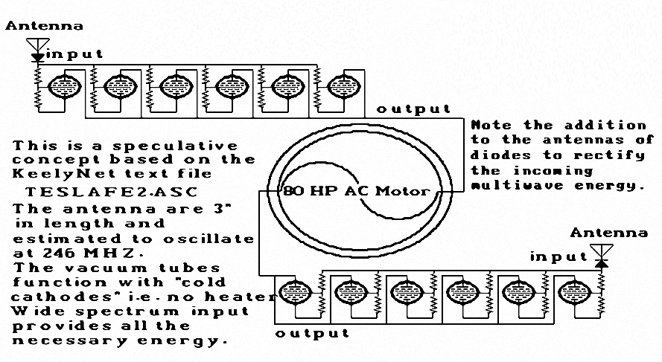
Moguća shema Teslinog prijemno-pretvaračkog sklopa – paralelni spoj

Slide 14
Pretvarač za napajanje Teslinog elektroautomobila
Prema Teslinom kazivanju Petru Savi tijekom osmodnevnih testnih vožnji elektroautomobila taj tajnoviti prijemnik-pretvarač mogao je proizvoljno dugo opskrbljivati pogonski izmjenični elektromotor automobila, a mogao je zadovoljiti i sve energetske potrebe jedne kuće
Tesla je ponosno kazao Savi da će se takve aparature za napajanje slobodnom energijom uskoro masovno koristiti za pokretanje automobila, vlakova, brodova i zrakoplova

Slide 15
Pretvarač za napajanje Teslinog elektroautomobila
Da bi donekle udovoljio Savinoj znatiželji Tesla mu je ukratko objasnio da je taj tajnoviti uređaj samo prijemnik i pretvarač energije „zagonetnog zračenja koje dolazi iz etera”
Ta slobodna električna energija pridobivena iz pozadinskog skalarnog mikrovalnog zračenja je posvuda dostupna u neograničenim količinama
„Čovječanstvo bi trebalo biti veoma zahvalno na njegovom postojanju” – kazao je Tesla Savi

Slide 16
Rezultati testiranja Teslinog elektroautomobila
Elektroautomobil je prilikom višednevnog testiranja po gradu Buffalou i okolici vozio Petar Savo, a Tesla je uvijek sjedio na mjestu suvozača i šutke je pomno pratio sve relevantne pogonske parametre na instrumentima ugrađenima na kontrolnoj ploči
Performanse Teslinog elektroautomobila bile su jednake, pa čak i bolje, nego tadašnjih moćnih automobila s višecilindarskim benzinskim motorima
Prilikom testiranja Teslin elektroautomobil postigao je na ravnoj cesti brzinu od čak 145 km/h

Slide 17
Teslin elektroautomobil zbunjuje prolaznike
Prilikom vožnje ulicama Buffaloa Teslin elektroautomobil veoma je zbunjivao prolaznike koji su ga lako zapazili jer:
nije ispuštao plinove sagorijevanja i
bio je gotovo nečujan u odnosu na automobile koji su imali bučan motor s unutarnjim sagorijevanjem

Slide 18
Bitne osobine Teslinog elektroautomobila
Za razliku od već tada poznatih elektroautomobila, koje su pokretali istosmjerni serijski motori napajani iz olovnih akumulatora, Teslin elektroautomobil pokretan izmjeničnim indukcionim motorom bio je:
bez nezgrapnog i osjetljivog pogonskog olovnog akumulatora koji zauzima mnogo prostora te veoma ograničava brzinu i akcioni radijus automobila
neovisan o bilo kojem konvencionalnom izvoru energije jer je koristio slobodnu energiju iz „etera” pa je stoga imao neograničen akcioni radijus

Slide 19
Značajke suvremenih elektromobila
Suvremeni elektroautomobili, unatoč silnom tehničkom i tehnološkom napretku unazad stotinjak godina, još uvijek imaju punjive baterije za napajanje motora i time sve bitne nedostatke kao i njihovi nezgrapni prethodnici s početka XX. stoljeća
Oni su mnogo ekologičniji od automobila pokretanih motorima s unutarnjim sagorijevanjem, ali nisu energetski neovisni jer se njihove baterije moraju puniti iz električne mreže pa stoga još uvijek imaju prilično ograničen akcioni radijus

Slide 20
Suvremeni elektroautomobili s baterijama zahtijevaju mnogo jači EES!
Prenagli (pomodni) prijelaz na masovno korištenje elektroautomobila, umjesto klasičnih automobila pokretanih motorima s unutarnjim sagorijevanjem, postavljao bi teško održive zahtjeve za velikom dogradnjom elektroenergetskog sustava (EES)
Prema relevantnim procjenama EES bi se trebao udvostručiti u sva tri segmenta – proizvodnji, prijenosu i distribuciji – da bi mogao udovoljiti naglo narasle potrebe napajanja baterija elektroautomobila
To bi bilo ekološki i prostorno teško održivo i izvedivo

Slide 21
Suvremeni elektroautomobili su prijelazno rješenje!
Stoga se suvremeni elektromobili mogu smatrati samo (pomodnim) prijelaznim rješenjem prema budućim visoko ekologičnim bezbaterijskim elektromobilima koji će biti energetski neovisni jer će se pokretati svedostupnom slobodnom energijom pridobivenom iz sveprisutnog pozadinskog skalarnog zračenja
Glavni razlog da se takva vozila još ne proizvode je sebičan profitni interes naftnih i elektroenergetskih korporacija koje ne žele izgubiti stečene tržišne pozicije pojavom lokalnih izvora besplatne energije

Slide 22
Teslino vrijeme tek dolazi!
Iz Teslinog vizionarskog i dalekosežnog koncepta energetski neovisnog elektromobila bez punjivih baterija, i stoga neograničenog akcionog radijusa, napajanog iz lokalnog izvora slobodne energije pridobivene iz „etera” je očito da je on bio nenadmašan otkrivački velikan čije su vizije često bile daleko ispred njegova vremena.
Stoga su u pravu oni koji tvrde da Teslino vrijeme tek dolazi – ono je naša održiva visokotehnološka budućnost i temeljiti će se na njegovim otkrićima!

Slide 23
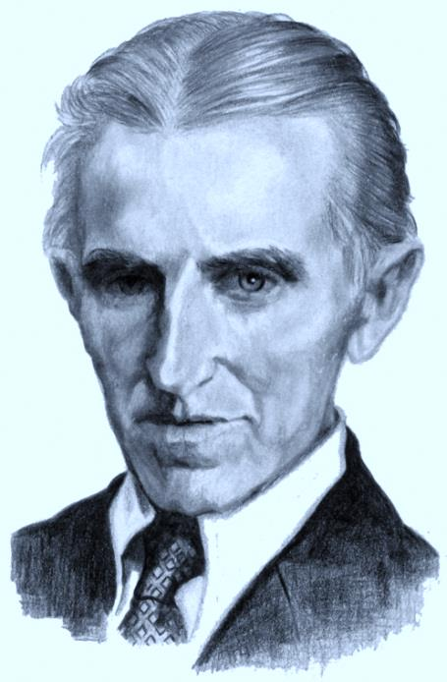
Zahvaljujem na pozornosti i strpljenju!
Sadašnjost je njihova, ali budućnost je moja!

